Slide 1
Сечение геометрического тела при помощи проецирующей плоскости.
Методическая разработка по начертательной геометрии для математ. классов старшей школы.
Автор Савин А.М.
Гимназия № 92 Выборгского р-на С-пб.

Slide 2
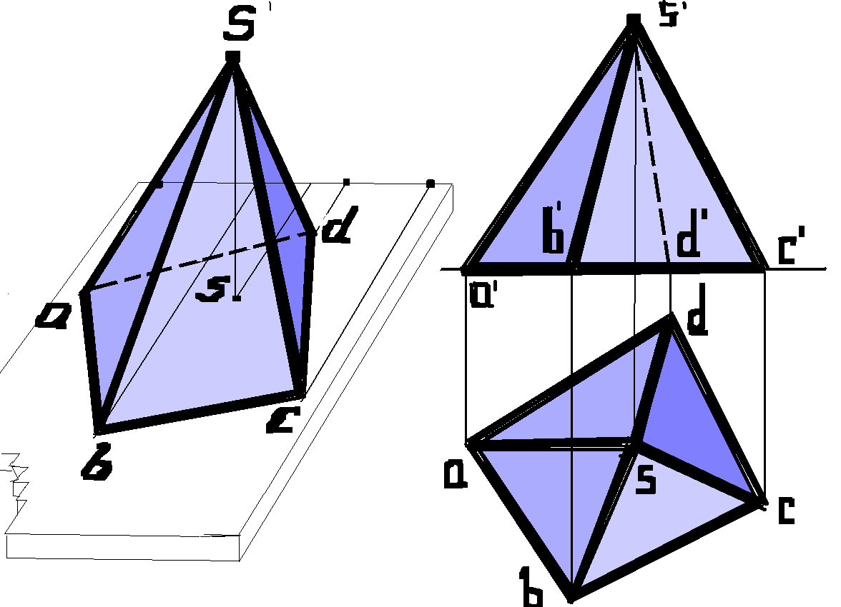
Пирамида в аксонометрии (слева) и на эпюре (справа). Пирамида условно стоит на полу .

Slide 3
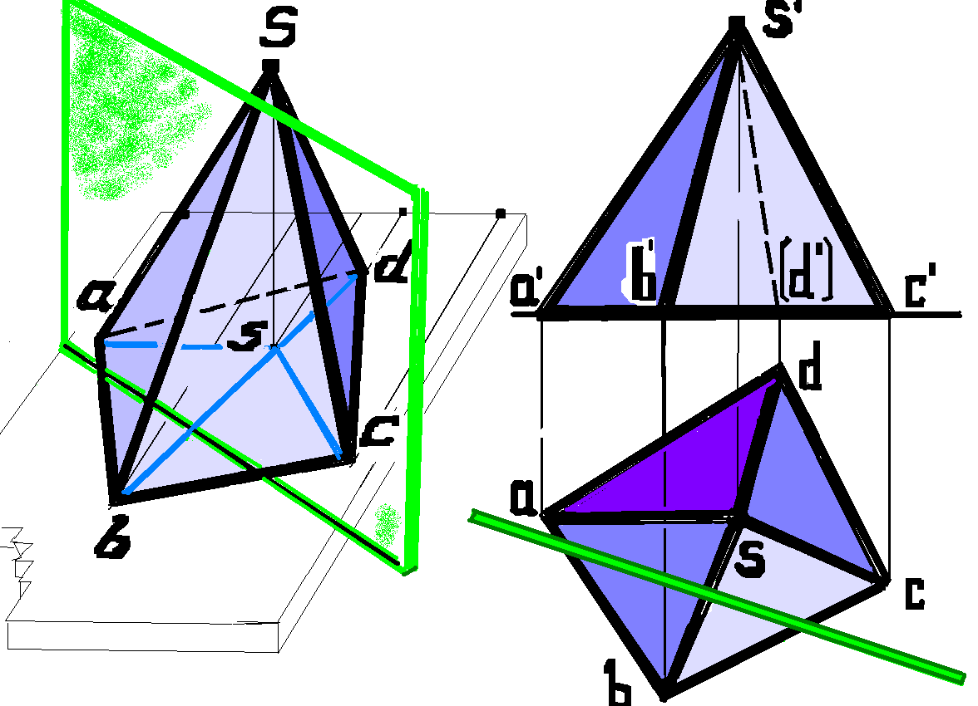
Задана вертикальная секущая плоскость (горизонтально-проецирующая, то есть перпендикулярная горизонтальной плоскости). Поэтому на виде сверху она выглядит как линия. Условно назовём её «зелёный забор»

Slide 4
На аксонометрии видно, где нижняя линия зелёного забора пересекает на полу основание пирамиды и пересекает тень от ребра пирамиды . Там отмечено точками. На виде сверху эпюра те же точки. Плюс точка на самом ребре при пересечении с забором.

Slide 5
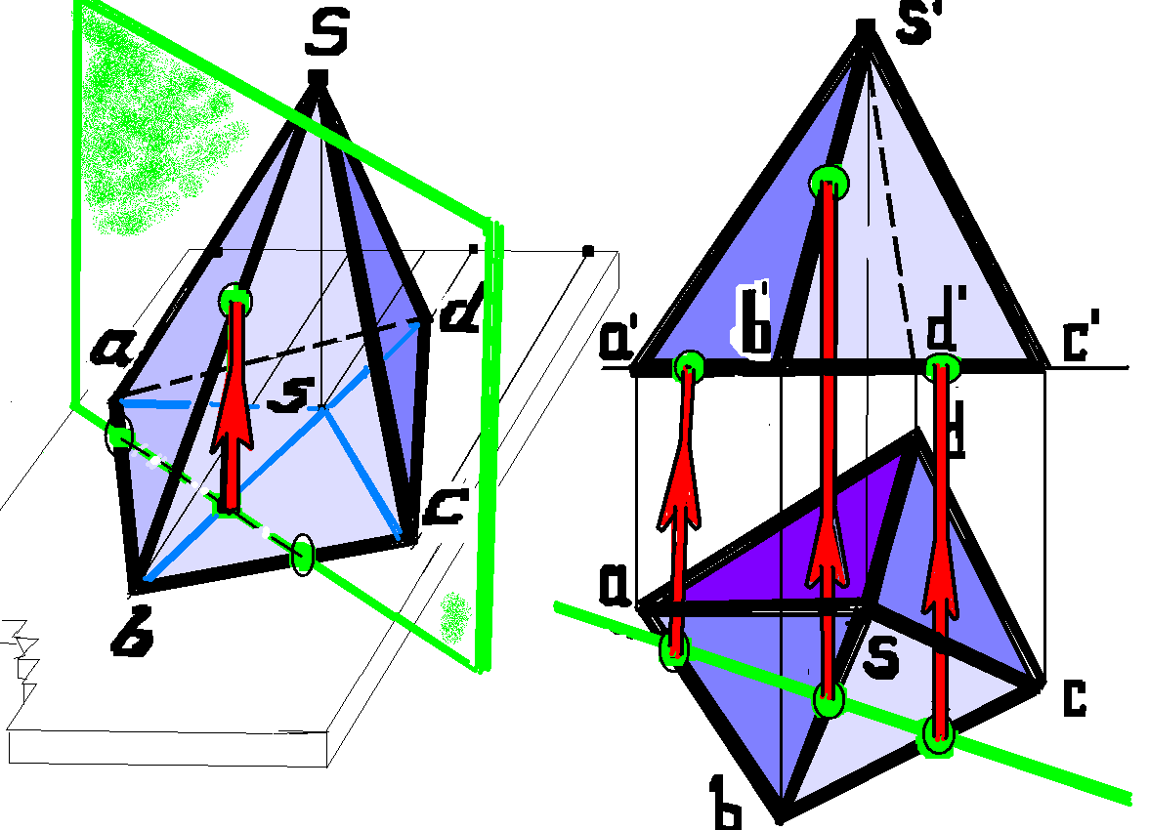
Слева показано, что точка пересечения ребра с забором находится строго над пересечением тени этого ребра с основанием забора. Ведь секущая плоскость вертикальна. Справа перенос точек на вид спереди.

Slide 6
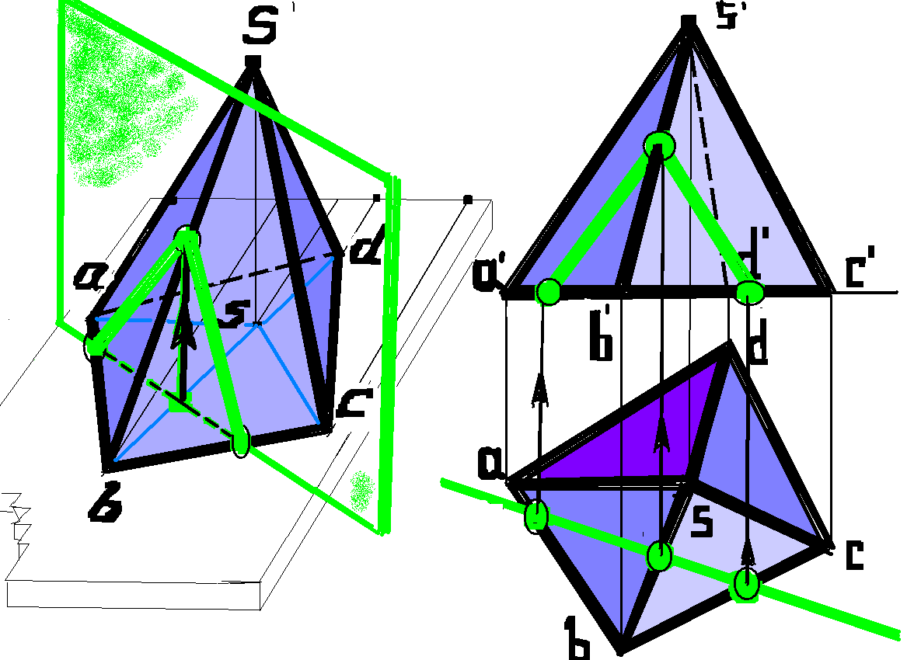
Соединяя точки пересечения основания и ребра с забором , получаем фигуру сечения пирамиды. Обратите внимание, фигура сечения всегда замкнутая. В данном случае это --треугольник.

Slide 7
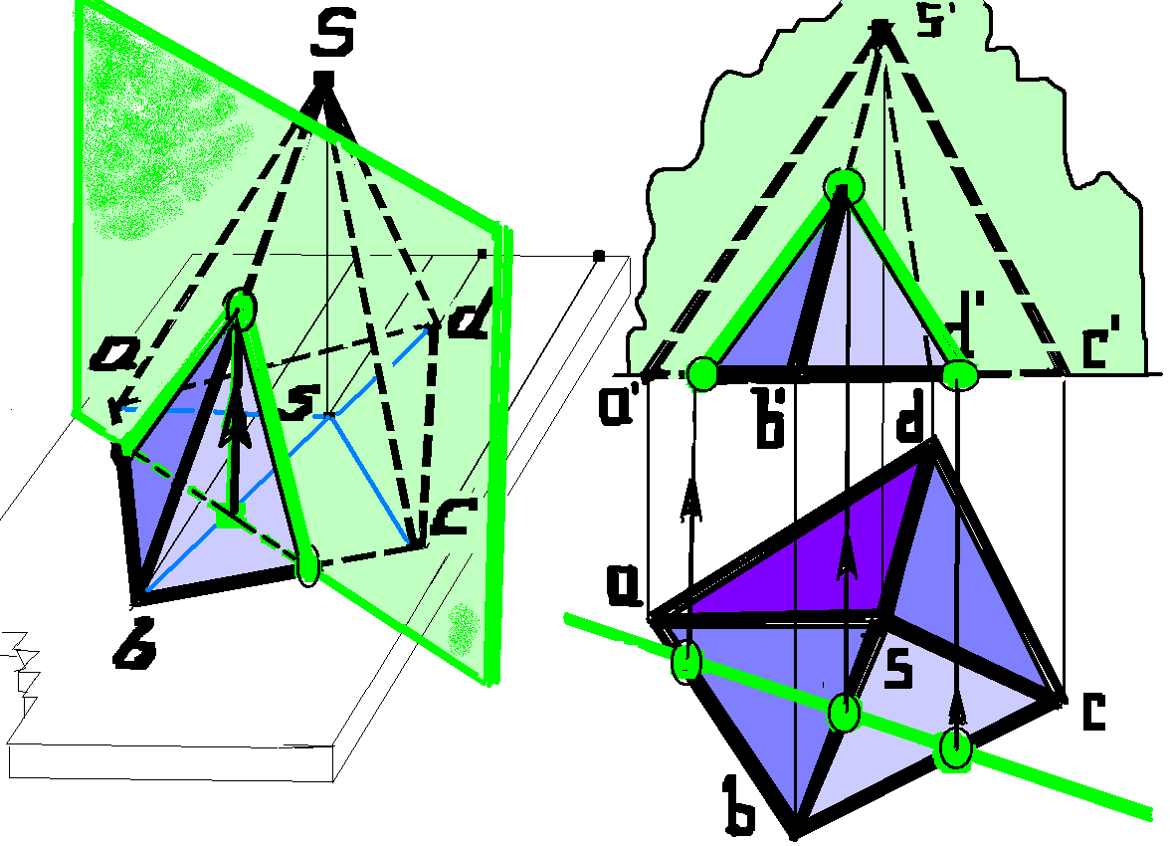
Определяем видимое и невидимое . Секущая плоскость условно непрозрачна. Всё , что позади неё, спереди будет не видно. Свержу плоскость выглядит просто линией.

Slide 8
Конец работы. Официально это называется :
Сечение пирамиды горизонтально-проецирующей плоскостью.

